Slide 1
Events

Slide 2





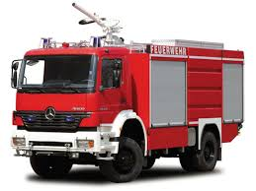

Publishers and Subscribers
โดยปกติแล้ว ส่วนต่างๆ ของโปรแกรม ควรดำเนินการไปตามปกติ ที่ผู้ออกแบบโปรแกรมกำหนดไว้
ในบางครั้ง ส่วนต่างๆ ของโปรแกรม ก็จะดำเนินการโดยไม่สนใจว่ามีโค้ดอะไรบ้าง อยู่ในโปรแกรมหรืออยู่ในระบบ

Slide 3
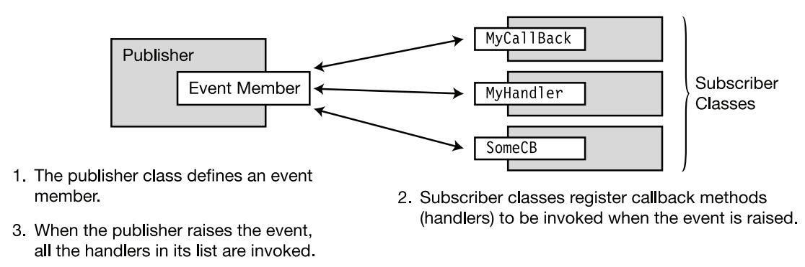
publisher/subscriber pattern
คลาสที่เป็น publisher จะทำการกำหนด event ขึ้นมาชุดหนึ่ง
คลาสอื่นๆ จะทำการลงทะเบียนเมธอดของตัวเอง ไว้กับ event ของ publisher เรียกว่า callback method
เมื่อมีเหตุการณ์เกิดขึ้น คลาส publisher จะผลิต event (raises the event) จากนั้น ระบบก็จะเรียกเมธอดที่ลงทะเบียนไว้มาทำงาน

Slide 4
ศัพท์สำคัญ
Publisher: class หรือ struct ที่เผยแพร่ event ทำให้คลาสอื่นๆ ได้รับการแจ้งเตือนเมื่อมี event เกิดขึ้น
Subscriber: class หรือ struct ที่ลงทะเบียนเพื่อรับการแจ้งเตือนเมื่อมีเหตุการณ์
Event handler: method ที่ subscriber ทำการลงทะเบียนไว้กับ publisher และถูกเรียกมาทำงานเมื่อ publisher แจ้งเตือนเหตุ โดยที่ event ต่างๆ สามารถประกาศไว้ในคลาส (หรือ struct) เดียวกันหรือไม่ก็ได้
Raising an event: เป็นศัพท์สำหรับเรียกการ invoking หรือ firing เหตุการณ์ เมื่อมีเหตุการณ์เกิดขึ้น method ที่ลงทะเบียนไว้ จะถูกเรียกมาทำงาน

Slide 5
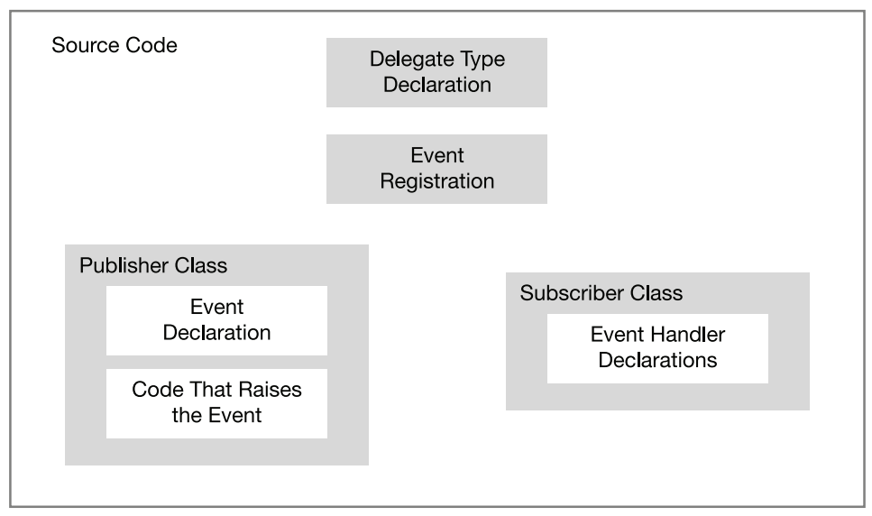
การใช้งาน Events
การใช้งาน Events เราต้องเขียน source code เป็นจำนวน 5 แห่ง ด้วยกัน

Slide 6
การใช้งาน Events
การประกาศ delegate (Delegate type declaration)
Event และ event handler จะต้องมี signature และ return type เหมือนกัน
การประกาศ event handler (Event handler declarations)
เป็นการประกาศต้นแบบ ของ event handler ใน subscriber class ซึ่งอาจจะมีชื่อหรือไม่มีชื่อของ method ก็ได้ (เข่น anonymous method หรือ lambda expressions)
การนิยาม event (Event declaration)
Publisher class จะต้องประกาศต้นแบบของ event handler ที่สามารถ subscribe เข้ากับ event ได้ ในกรณีที่คลาสใดๆ ประกาศ event ที่เป็น public มันจะต้องเผยแพร่ event ด้วยเสมอ
การลงทะเบียน event (Event registration)
การเขียนโค้ดที่สร้าง event (Code that raises the event)

Slide 7
การใช้งาน Events (ต่อ)
4. การลงทะเบียน event (Event registration)
คลาสที่เป็น subscriber จะต้องทำการลงทะเบียน method ที่จะถูกเรียกเพื่อตอบสนองต่อเหตุการณ์ โค้ดในส่วนนี้จะเป็นตัวเชื่อม event handler เข้ากับ event
5. การเขียนโค้ดที่สร้าง event (Code that raises the event)
โค้ดในส่วนนี้ อยู่ใน publisher และจะสร้างเหตุการณ์เพื่อทำการ invoke เมธอดที่เป็น event handler ใน subscriber

Slide 8
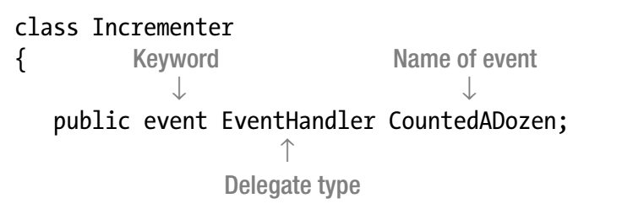
Declaring an Event
ในฐานะ publisher จะต้องมีการเตรียม event object
การสร้าง event ทำได้ง่ายๆ โดยการประกาศชนิดและชื่อของ delegate

Slide 9
ข้อแนะนำ
event จะต้องประกาศไว้ภายใน class
จะต้องเป็น delegate type ที่มีชื่อเสมอ
event handlers ใดๆ ที่เชื่อม (หรือลงทะเบียน) กับ event จะต้องมี signature และ return type ที่ตรงกับ delegate นี้
จะต้องประกาศเป็น public เพื่อให้ classes และ structs อื่นๆ สามารถลงทะเบียน event handlers ได้
ในการสร้าง event นั้น ไม่ต้องสร้างด้วยคีย์เวิร์ด new

Slide 10
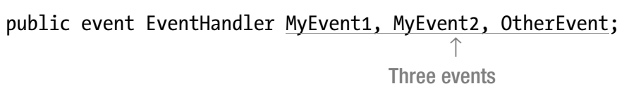
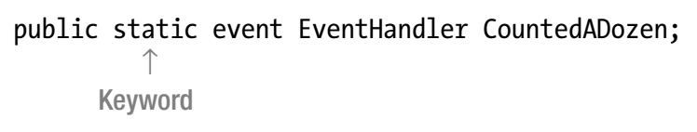
การประกาศหลาย event ในครั้งเดียว
ในการประกาศ event จำนวนหลายๆ ตัวนั้น เราสามารถทำได้โดยการประกาศใน statement เดียว โดยคั่นแต่ละ event ด้วยเครื่องหมาย comma
นอกจากนี้ยังสามารถประกาศ event แบบ static

Slide 11
Event ไม่ใช่ Type แต่เป็น member ของ class
ดูจากวิธีการประกาศแล้ว อาจจะมีการเข้าใจผิดว่า event มีลักษณะเป็น type เช่นเดียวกับ delegate
แต่จริงๆ แล้ว event มีฐานะเป็นสมาชิกของ class (หรือ struct)
เราไม่สามารถประกาศ event ไว้ในบล็อกของโค้ดที่รันได้
จะต้องประกาศไว้ใน class หรือ struct เช่นเดียวกับสมาชิกอื่นๆ
เมื่อประกาศ event มันจะถูก initial ค่าเป็น null เอาไว้ก่อนเสมอ
การประกาศ event อาจจะประกาศเชื่อมโยงไว้กับ delegate ที่มีอยู่แล้วก็ได้ แต่ถ้าสร้างใหม่จะต้องตั้งชื่อเป็น delegate type ที่มี signature และ return type ตรงกับ method ที่จะมาลงทะเบียนกับ event นั้นๆ

Slide 12
การลงทะเบียน events
การลงทะเบียน เป็นการ subscribe ตัว event handler และ event เข้าด้วยกัน
ทำได้โดยการใช้เครื่องหมาย += ในการเพิ่ม event handler (คล้ายๆ กับการเพิ่ม invocation list ใน delegate)
Event handler สามารถเป็นอย่างใดอย่างหนึ่งต่อไปนี้
ชื่อของ Instance method
ชื่อของ Static method
Anonymous method
Lambda Expression

Slide 13
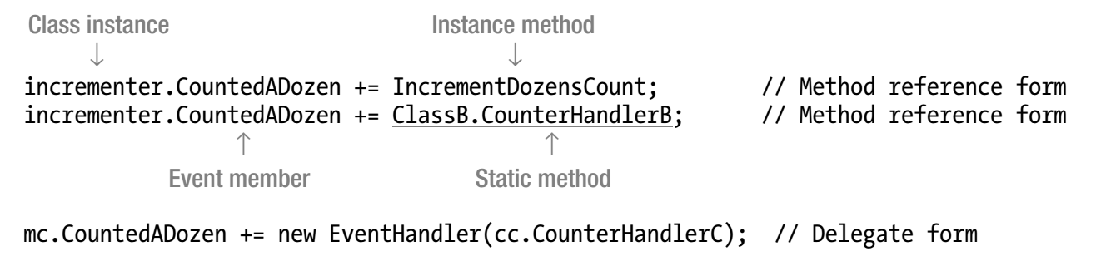
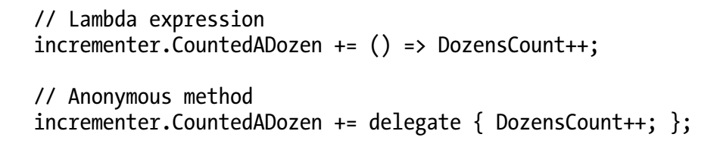
การลงทะเบียน events

Slide 14
การกระตุ้น event (Raising an Event)
เมื่อสร้าง event และเชื่อมโยงไปยัง event handler แล้ว โปรแกรมของเราก็จะทำงานตามปกติ จะยังไม่มีการทำงานของ event handler แต่อย่างใด
ขั้นตอนการกระตุ้นให้ event handler ทำงาน
ตรวจสอบว่า event นั้น ได้เชื่อมโยงไปยัง event handler ใดๆ หรือไม่ ถ้ามีค่าเป็น null ก็แสดงว่ายังไม่มีปลายทาง ไม่สามารถใช้งานได้
ในการเรียกใช้ event ก็ทำเหมือนกับการใช้งานเมธอดธรรมดา นั่นคือใช้ชื่อ event ตามด้วยวงเล็บ
ภายในวงเล็บ มี parameter แบบเดียวกับที่ประกาศไว้ใน delegate

Slide 15
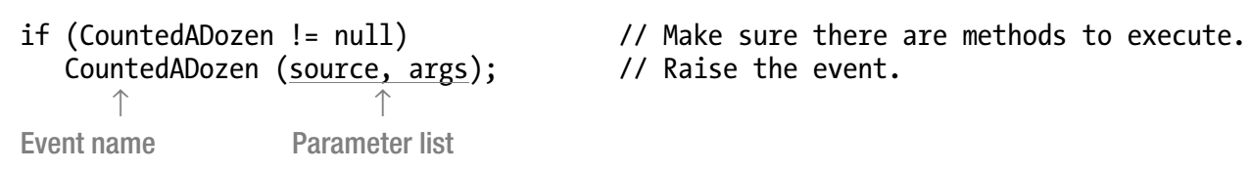
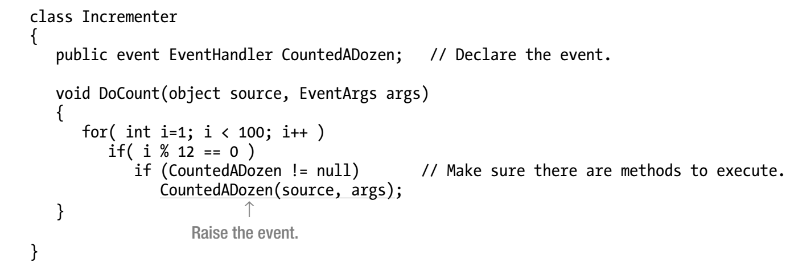
การกระตุ้น event (Raising an Event)

Slide 16
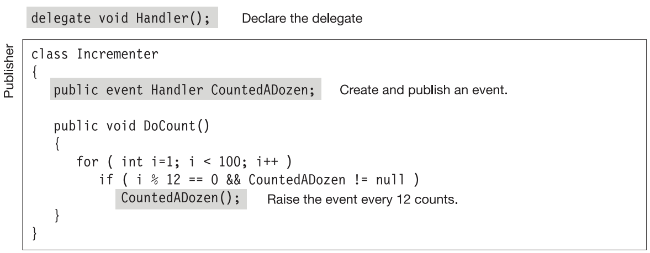
ตัวอย่างโปรแกรม

Slide 17
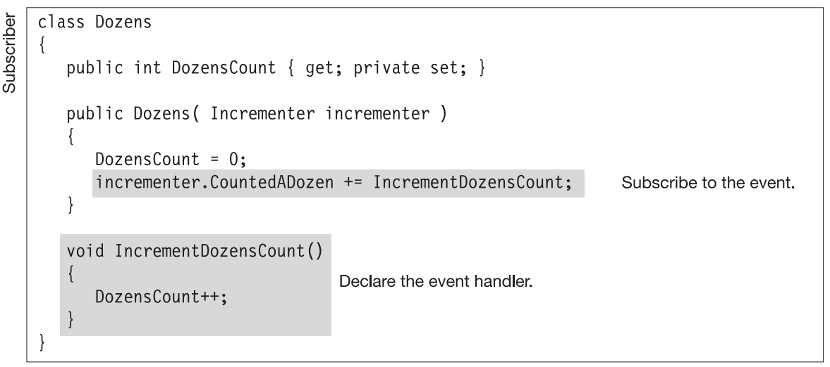
ตัวอย่างโปรแกรม (ต่อ)

Slide 18
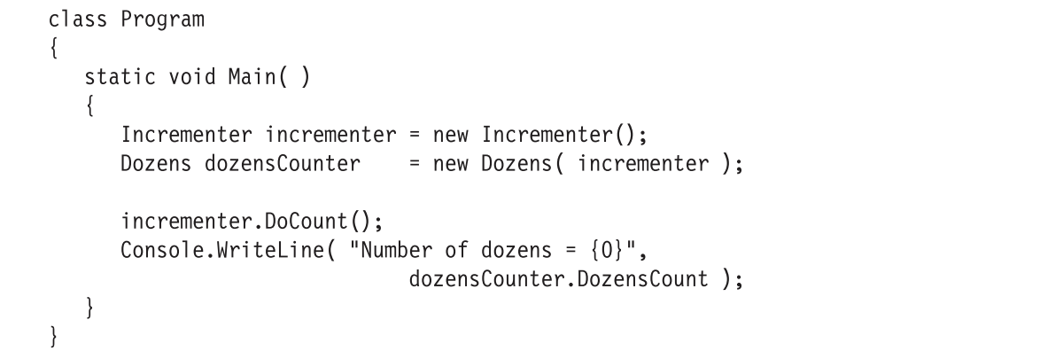
ตัวอย่างโปรแกรม (ต่อ)

Slide 19
Standard Event Usage
การเขียนโปรแกรมบน GUI จะมีการใช้งาน event อย่างหนัก
ในขณะที่โปรแกรมกำลังทำงาน จะมีเหตุการณ์ต่างๆ เกิดขึ้นมากมาย
จาก GUI เช่น Button, Edit Box, Listbox, ฯลฯ
จากอุปกรณ์ต่างๆ เช่น คีย์ยอร์ด, เมาส์
จากระบบเช่น system timer, Network เป็นต้น
เราไม่สามารถวนลูปเพื่อตรวจสอบเหตุการณ์ต่างๆ เหล่านั้นได้เลย
ใน C# ซึ่งรันบน .NET Framework จะมี namespace ที่ชื่อ System ได้บรรจุเอา publisher ของเหตุการณ์ต่างๆ เอาไว้ โดยสร้างเป็น delegate type ที่ชื่อ EventHandler

Slide 20
EventHandler
Event Handler ใน .NET Framework มี prototype ดังนี้
พารามิเตอร์ตัวแรก เก็บ reference ของ object ที่เป็นผู้กระตุ้น event
พารามิเตอร์ตัวที่สอง เก็บข่าวสารต่างๆ ที่เหมาะสม
โดยปกติ พารามิเตอร์ตัวนี้ มีชนิดเป็น EventArgs และไม่ได้ถูกออกแบบมาให้ส่งผ่านข้อมูลใดๆ
หากต้องการส่งผ่านข้อมูลผ่านพารามิเตอร์นี้ ให้ทำการสืบทอดคลาสจาก EventArgs แล้วเพิ่ม fields สำหรับเก็บข้อมูลเอาเอง
ชนิดของ return type เป็น void

Slide 21
EventHandler
พารามิเตอร์ตัวที่สอง เป็นตัวสำคัญ ที่จะส่งผ่านข้อมูลจาก object ที่เป็นผู้สร้างเหตุการณ์
ผู้ออกแบบ framework เห็นว่า EventHandler ควรมีรูปแบบมาตรฐาน จึงกำหนดให้มีพารามิเตอร์แค่เพียงสองตัว และทิ้งให้เป็นภาระของนักเขียนโปรแกรม ที่จะหาวิธีส่งผ่านข้อมูลเอาเอง โดยการสืบทอดคลาสจาก EventArgs.
ดังนั้น หากเขียนโปรแกรมโดยใช้ EventHandler มาตรฐาน เราก็ไม่ต้องประกาศ delegate ของ event handler อีก

Slide 22
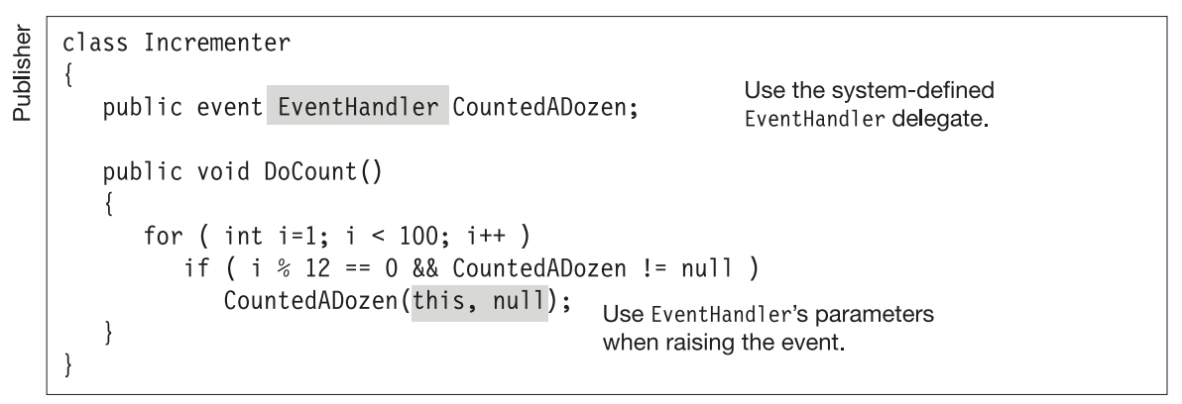
ตัวอย่างโปรแกรมที่ใช้ EventHandler

Slide 23
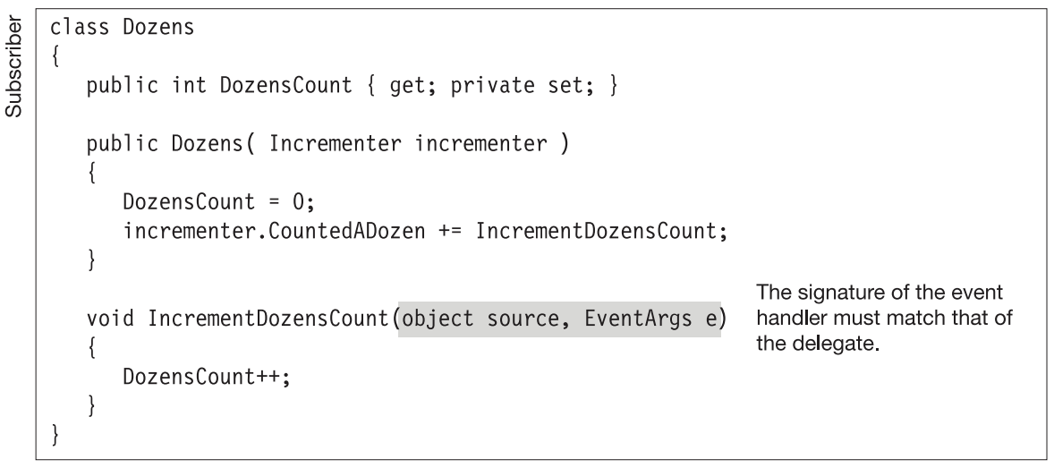
ตัวอย่างโปรแกรมที่ใช้ EventHandler (ต่อ)

Slide 24
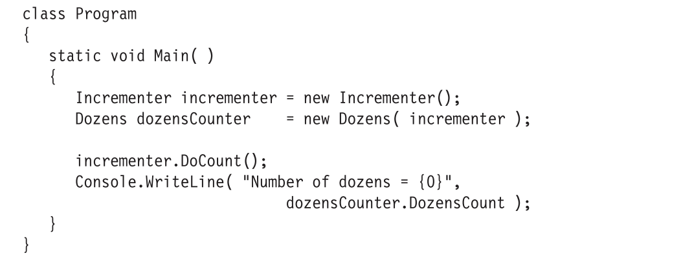
ตัวอย่างโปรแกรมที่ใช้ EventHandler (ต่อ)

Slide 25
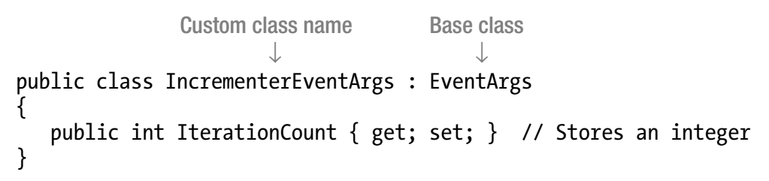
การส่งผ่านข้อมูลโดยการขยายความสามารถของ EventArgs
เพื่อให้สามารถส่งข้อมูลผ่าน event ได้ เราต้องส่งผ่านพารามิเตอร์ตัวที่สอง แต่ต้องสร้างคลาสเอง ซึ่งคลาสนั้นต้องสืบทอดมาจาก EventArgs
ชื่อคลาส ควรที่จะจบด้วย EventArgs เพื่อให้เข้าใจตรงกันว่าสืบทอดมาจาก EventArgs โดยชื่อด้านหน้า ก็คือความสามารถที่เพิ่มเข้ามา

Slide 26
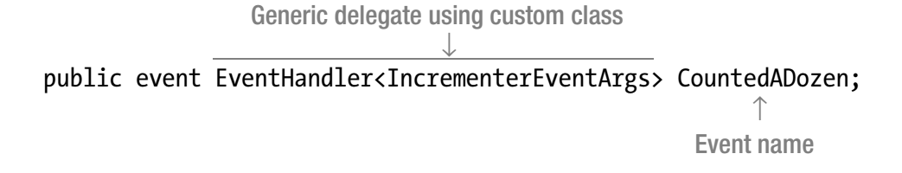
การใช้งาน ต้องทำผ่านกระบวนการ generic

Slide 27
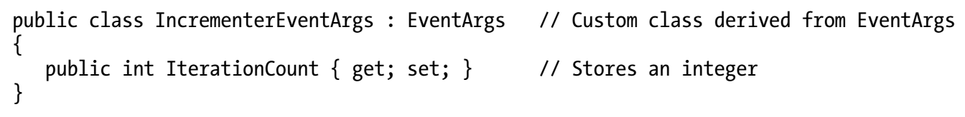
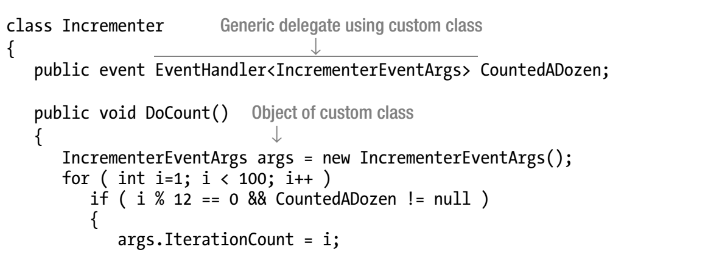
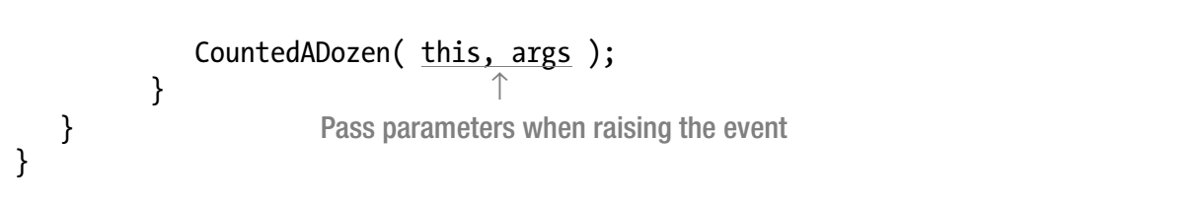
ตัวอย่างโปรแกรม

Slide 28
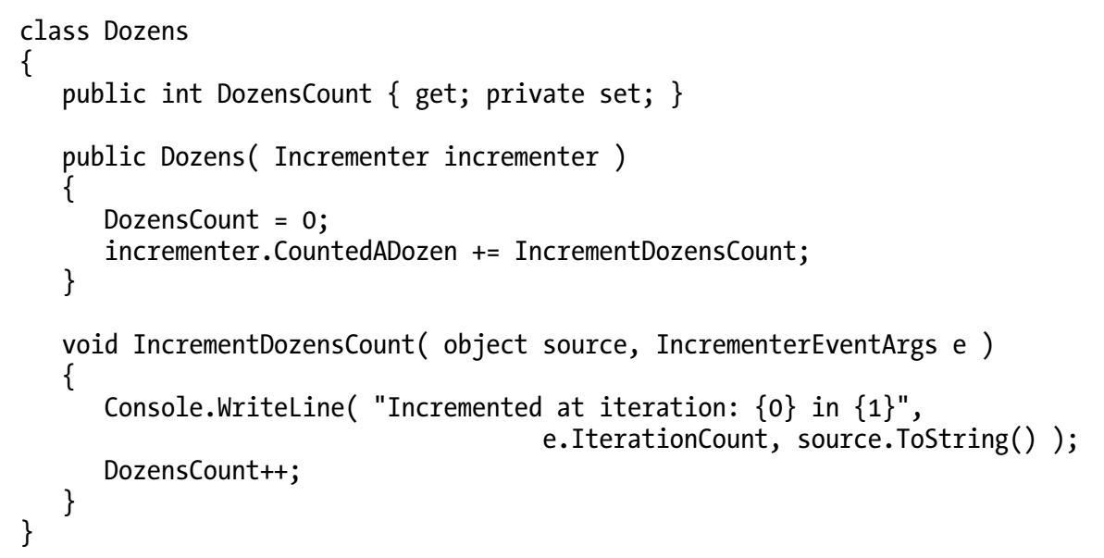
ตัวอย่างโปรแกรม

Slide 29
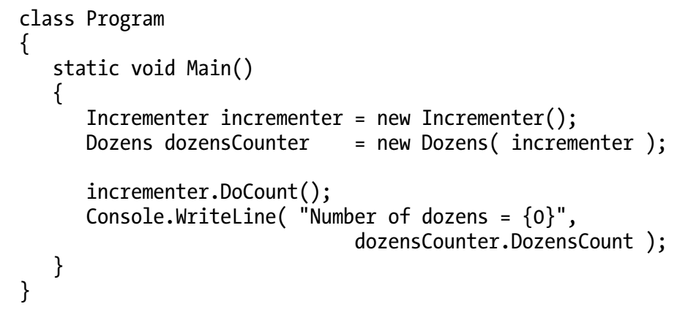
ตัวอย่างโปรแกรม

Slide 30
Q&A

